Slide 1

Centro Regional de Innovación Hortofrutícola de Valparaíso CERES
Investigación y acción para un territorio competitivo y sustentable
Eduardo Gratacós Naranjo
Director Ejecutivo
Presentación al Taller Cinéticas de Financiamiento para Centros Regionales, Programa Regional de Conicyt.
Santiago, 30 de junio 2014

Slide 2
Ceres nace como iniciativa conjunta entre la Pontificia Universidad Católica de Valparaíso y el Gobierno Regional . La Comisión Nacional de Investigación Científica y Tecnológica, CONICYT, no aporta fondos al proyecto de creación pero colabora con toda su institucionalidad y custodia su ejecución . Colaboran además empresas agrícolas; Brown y Pihué en un primer momento y hoy Agricola Quintil.
La misión es fortalecer el desarrollo hortofrutícola de Valparaíso, a través de actividades de investigación científica e innovación, integrando la sustentabilidad a largo plazo a la competitividad, robusteciendo las capacidades regionales e insertando capital humano avanzado que signifique un aporte efectivo al desarrollo económico y social de sus habitantes.

Slide 3
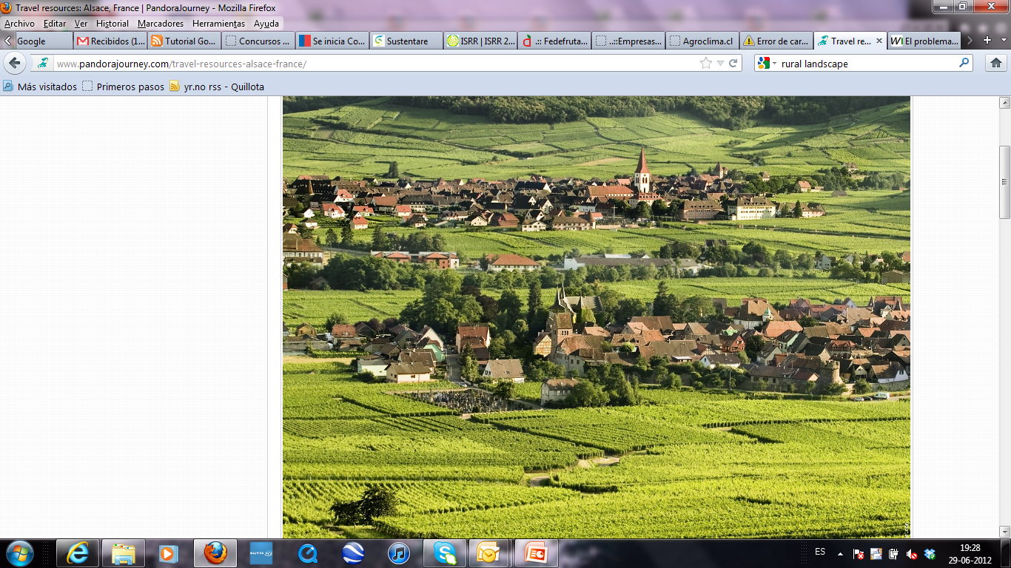

Slide 4
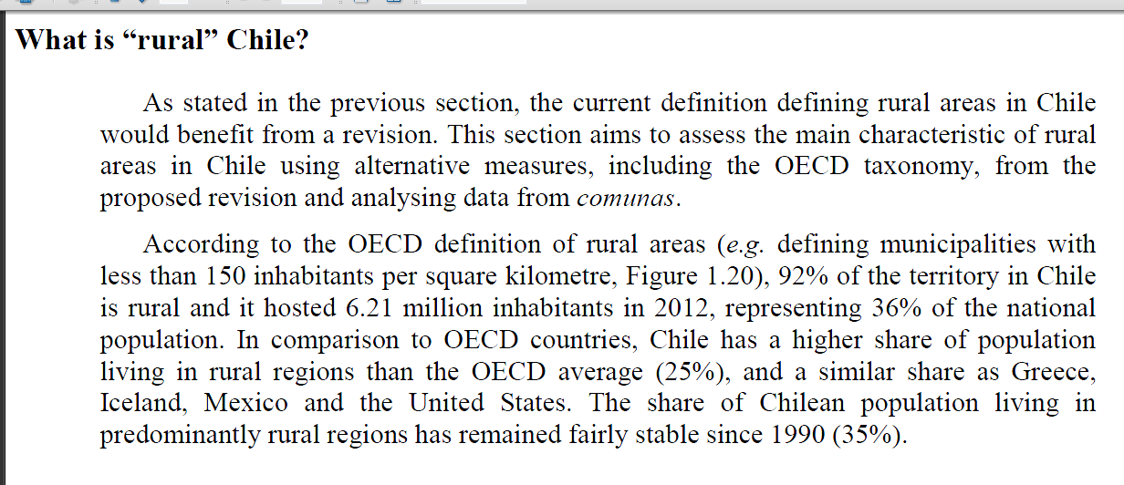
OCDE 2014

Slide 5
Desarrollo integrado local de la agricultura de la Región
AgriCultura: Producción y consumo de alimentos sanos
(En ecosistemas mediterráneos) Habitar y bienestar
Uso múltiple del territorio Conservación dinámica de zonas naturales
Apoyo para la formulación de políticas publicas
Proyectos I+D instalados para el desarrollo agrícola (pequeña agricultura)
Articulación de capacidades regionales y redes nacionales.
Desarrollo de potencialidades no expresadas
Ocupación en lo público
No somos bomberos
Presentación al Taller Cinéticas de Financiamiento para Centros Regionales, Programa Regional de Conicyt.
Santiago, 30 de junio 2014

Slide 6
CERES
Sustentabilidad
Competitividad
Metodología Participativa
Innovación
Enfoque territorial
Ciencia
I+D
Conceptos claves:
Formación de equipos multidisciplinarios, integrados en áreas estratégicas, frente a una realidad compleja
Formación de alianzas público y privadas y redes de trabajo con otros Centros
Base científica- tecnológica
Formación e inserción de capital humano avanzado.
Mejoramiento de la productividad sobre una base de sustentabilidad del territorio.
Usar capacidades regionales en conjunto con los actores.
Busqueda de modelos de negocios en cada uno de sus emprendimientos, en conjunto con actores locales.
Alinear prioridades nacionales con necesidades y potenciales regionales.

Slide 7
Centro con carácter sistémico e interactivo,
que se expresa en la interacción permanente entre sus líneas de investigación
y la interacción permanente con la comunidad C&T nacional e internacional, los actores del desarrollo regional de Valparaíso y los agricultores de la Región.

Slide 8
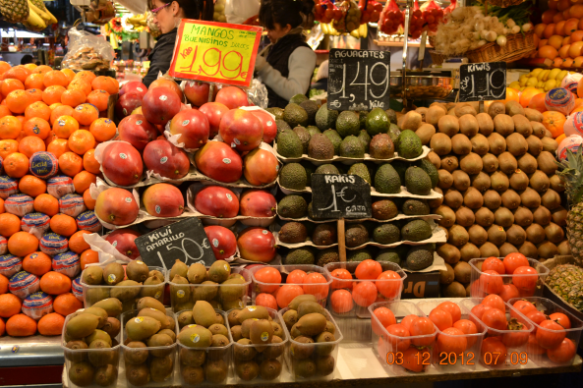
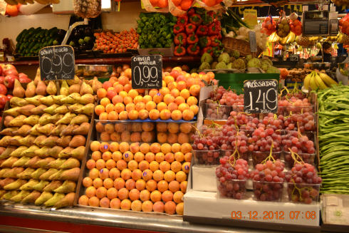
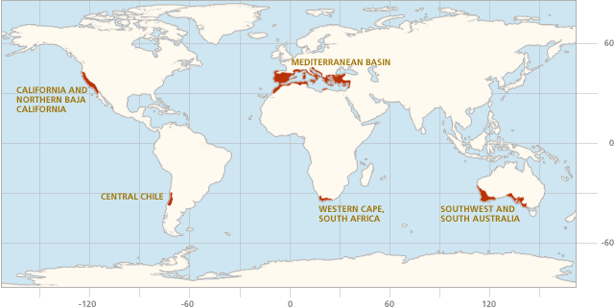
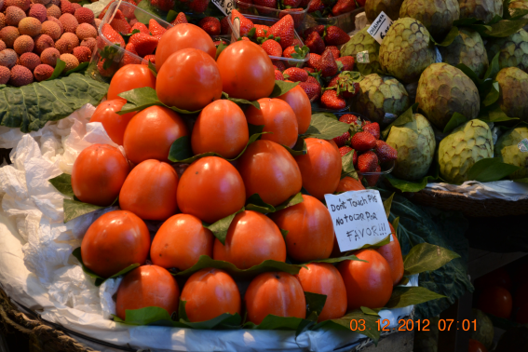
Países con clima mediterráneo…“ dieta mediterránea”
productores para Chile y el mundo…
“El clima mediterráneo es una variedad del clima subtropical, que se caracteriza por sus inviernos húmedos y templados; y los veranos secos y calurosos”

Slide 9
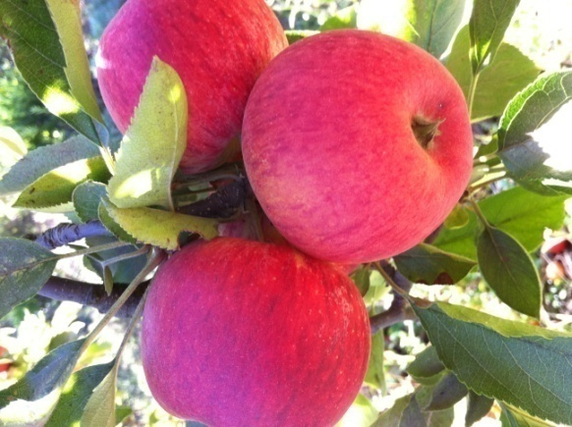
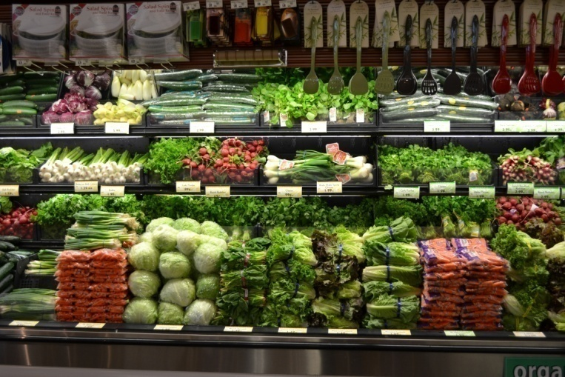
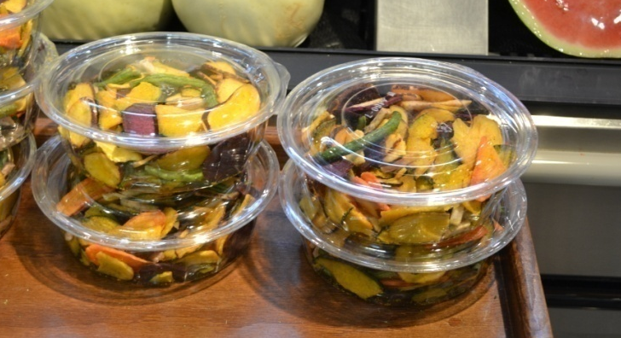
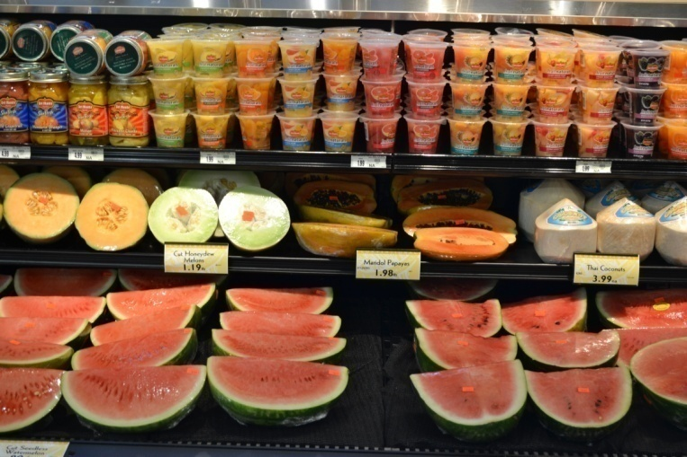
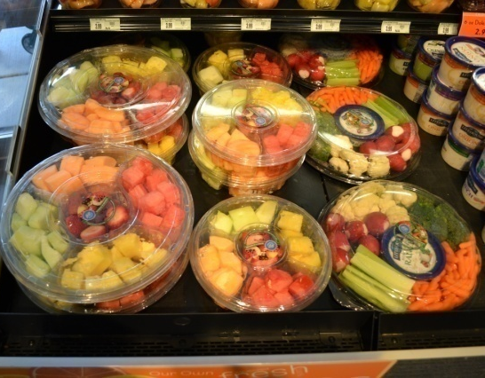
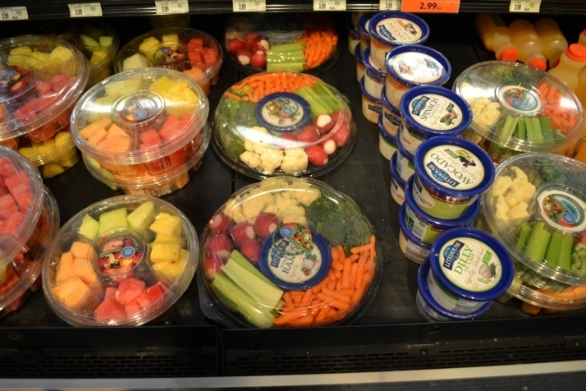
Alimentación sana

Slide 10

Sistema Regional de Innovación Hortofrutícola de Valparaíso:
Taller de Identificación de Innovaciones

Slide 11
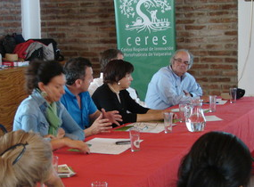
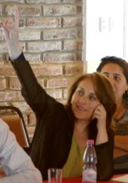
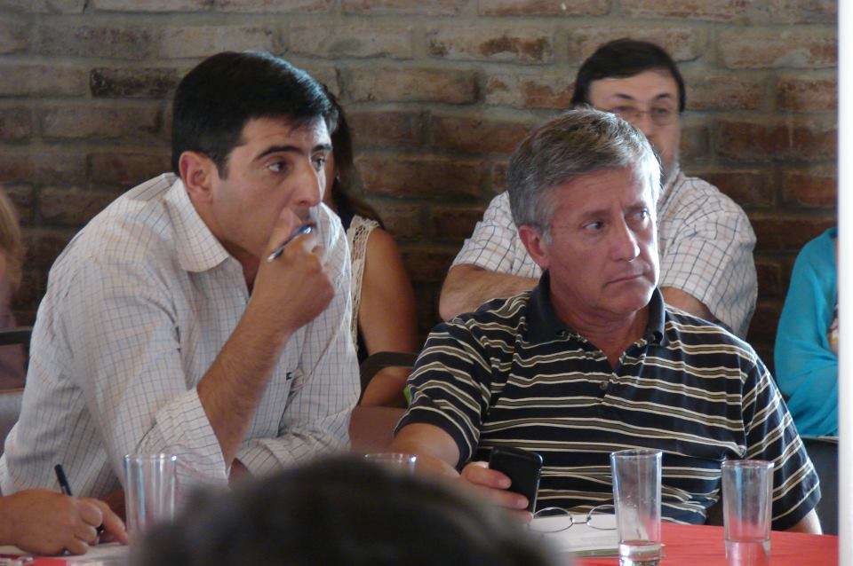
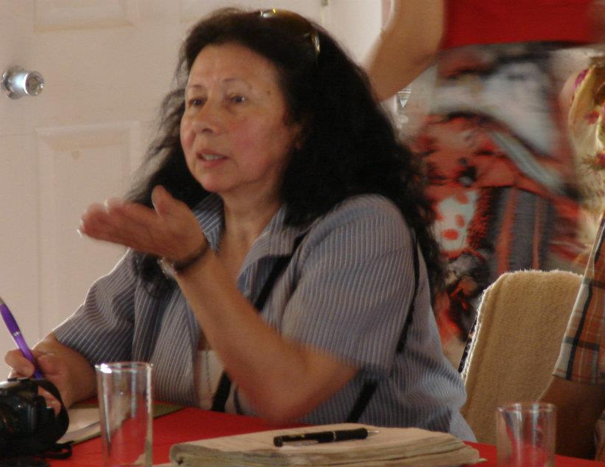
Método: El Modelo de Innovación Participativa

Slide 12
Otra visión del proceso
Grupo Convocante
(9actores)
(30 - 40 personas)
Taller de Visión de Desarrollo (25 personas)
Seminarios de Validación y Enriquecimiento
(100 – 150 personas)
Talleres de diseño de innovaciones (alianzas de actores)
Diseño técnico e implementación de innovaciones
Espacio de Trabajo Participativo en Internet: comunicación, línea de base y evaluaciones
Talleres de Identificación de Innovaciones
(300 - 500 personas)
Productos iniciales:
Visión de Desarrollo
Carteras de Innovación
“Intangibles”:
Conciencia, Motivación, Confianzas, Liderazgos, Alianzas, Redes, Cultura
Productos finales:
Innovaciones viables con impacto; Sistema Regional de Innovación Hortofrutícola

Slide 13
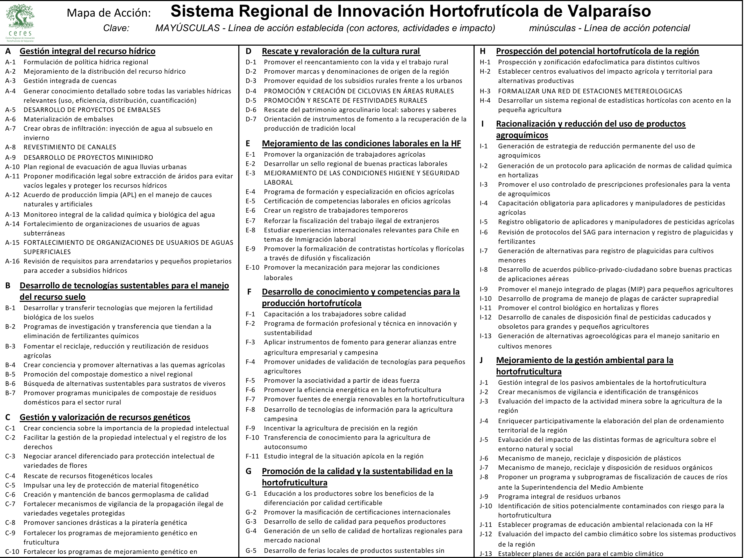

Slide 14
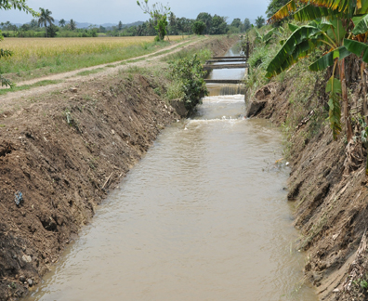
  Innovaciones en Recurso Hídrico
  Sistema de gobernanza público-privada del recurso hídrico, regional y por cuencas.
  Cosecha de agua en zonas semiaridas y creciente manejo e suelos como reservorios de agua
  Estudios en glaciares ( trabajo en desarrollo con CEAZA)
  Uso de cultivos, variedades, manejos y estilos de agricultura en consideración a los ecosistemas mediterraneos semiáridos.

Slide 15
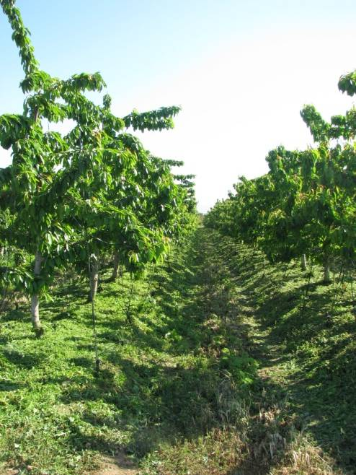
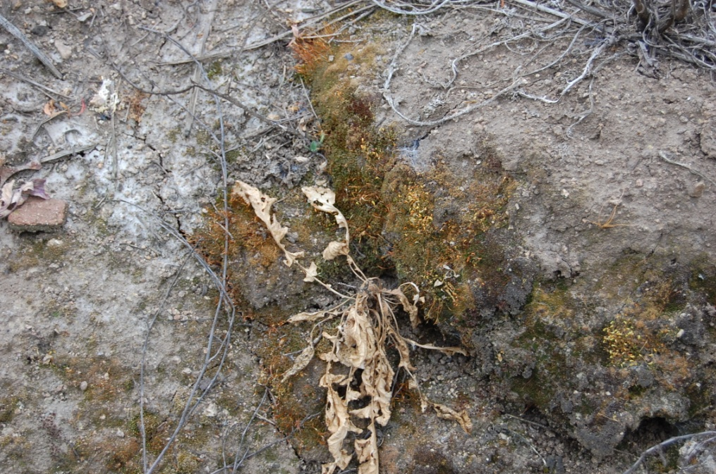
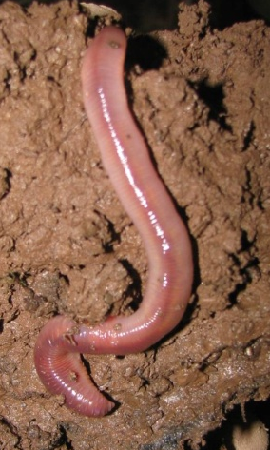
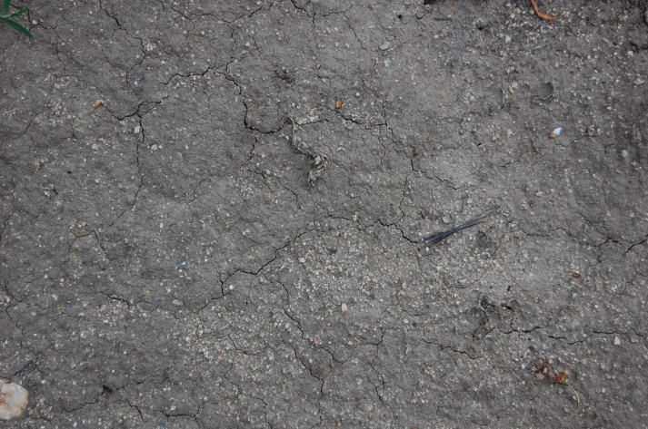
Programa de Restauración biológica de los suelos (RBS)

Slide 16
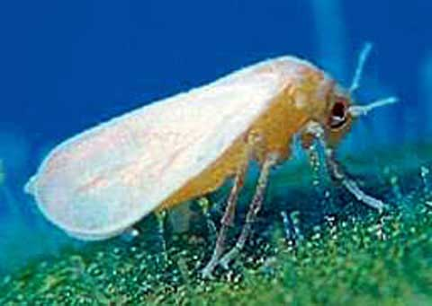
“Enfoque sistémico en el desarrollo de estrategias de manejo territorial de insectos de importancia agrícola”
MANEJO TERRITORIAL

Slide 17
Plataforma de Gestión de Plagas Supraprediales (para la reducción del uso de pesticidas)
PGPS en plaga piloto (mosca blanca) en funcionamiento
PGPS implementada en otras plagas
Plan de mitigación operando
Sistema de alerta temprano en funcionamiento
Escuelas rurales integradas a PGPS (ciencia ciudadana)
Sector Productivo integrado a PGPS (ciencia ciudadana)
Otras iniciativas que han partido:
Estudio del colapso de colmenas
Modulos agroecológicos demostrativos

Slide 18
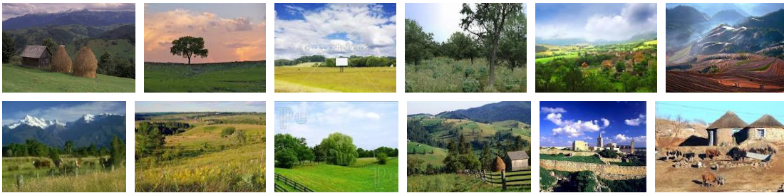
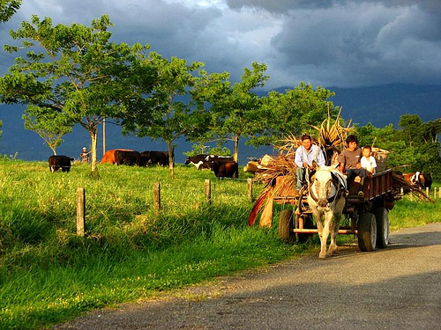
Desarrollo territorial local rural
Visión integrada en el desarrollo de localidades rurales. Complejidad de disciplinas.
Ordenación y valoración del territorio, turismo rural.
Oficios rurales/ Turismo/ Gastronomía local
Calidad de vida de los habitantes de zonas rurales.
Ejemplos en N Zelanda, Europa mediterránea.
Rescate y valoración cultura rural

Slide 19
  Proyectos adjudicados en concursos públicos
Fondo: Innova Corfo L1 – 2011
Tema: Desarrollo de un paquete tecnológico para la Restauración biológica de suelos para una fruticultura competitiva y sustentable
Monto: $ 13.780.802. Plazo: 6 meses
Fondo: Innova Corfo L2 – 2012
Tema: Desarrollo de un paquete tecnológico para la Restauración biológica de suelos para una fruticultura competitiva y sustentable
Monto: $ 175.998.478 Plazo: 3 años
Fondo: FIC-R 2012
Tema: Cuatro plataformas de desarrollo hortofrutícola
Monto: $ 160.947.181 Plazo: 1 año
Fondo: Programa Regional CONICYT 2012
Tema: Fortalecimiento del Centro CERES
Monto: $ 103.722.000 Plazo: 1 año
Fondo: Capital Humano Avanzado CONICYT 2012
Tema: Incorporación de doctor Jaime Verdugo (entomólogo)
Monto: $ 29.900.000 Plazo: 2 años
Presupuesto anual Gobierno Regional ( FIC-R): $181 MM. (5 años)
Apalancamiento de recursos de otras fuentes hasta la fecha es de 2:1

Slide 20
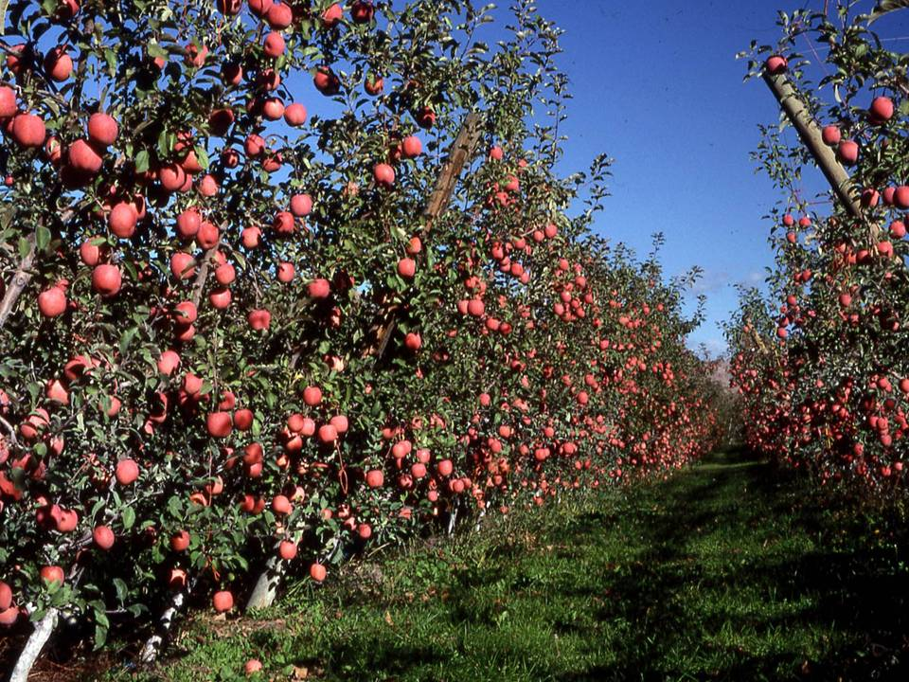

La Estrategia Regional de Desarrollo del Gobierno Regional de Valparaíso, se sustenta en 12 ejes estratégicos que apuntan a lograr “una región diversa con un desarrollo sostenible para el bienestar de sus habitantes”.
1) Dinamización del sistema productivo regional para el crecimiento económico y la generación de empleo.
2) Impulso al emprendimiento y a la innovación, favoreciendo la generación de oportunidades y la competitividad regional.
3) Valorización de capital humano regional potenciando las competencias técnico-profesionales.
8) Preservación, conservación y promoción del medio ambiente y la biodiversidad, haciendo un uso sustentable de los recursos naturales.

Slide 21
Presupuesto de Aportes por año
FUENTES DE FINANCIAMIENTO (MM$) | AÑO |  |  |  |  | TOTAL
 | 1 | 2 | 3 | 4 | 5
Gobierno Regional | 181.818 | 181.818 | 181.818 | 181.818 | 181.818 | 909.090
P. Universidad Católica de Valparaíso | 66.410 | 34.910 | 33.506 | 33.506 | 33.506 | 201.837
Agrícola Brown | 10.000 |  |  |  |  | 10.000
Agrícola Pihue | 16.600 | 16.600 | 16.600 | 16.600 | 16.600 | 83.000
Total | 274.828 | 233.328 | 231.924 | 231.924 | 231.924 | 1.203.927

Slide 22
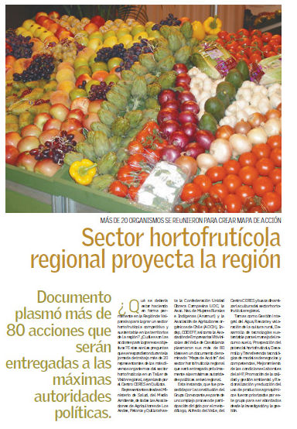
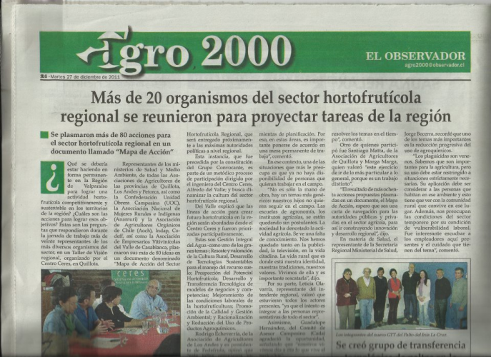
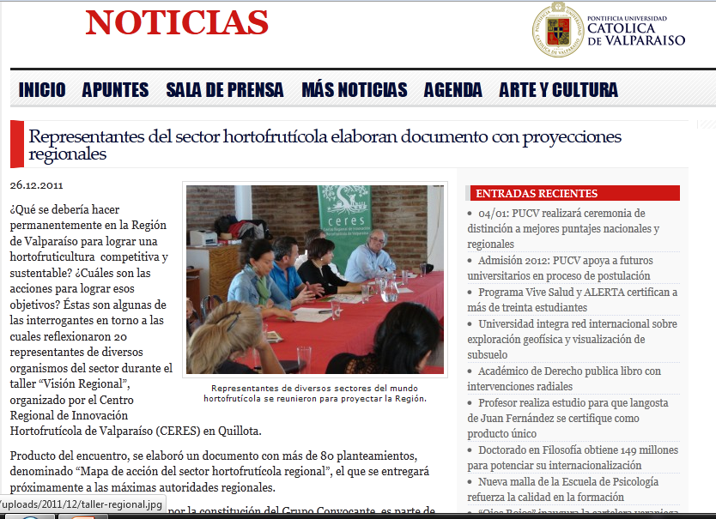
Logros del Centro CERES en 30 meses de trabajo:
Se ha constituido en un actor reconocido del desarrollo regional, a niveles público, privado y científico
Ha generado una concepción compleja del desarrollo hortofrutícola, que integra competitividad, sustentabilidad y territorio
Ha puesto en marcha un programa para potenciar el desarrollo integrado local : potencial convenio de programación con Ministerio de Agricultura.
Ha instalado un programa de Restauración Biológica de Suelos
Ha instalado un programa participativo para construir el Sistema Regional de Innovación Hortofrutícola de Valparaíso
Ha puesto en marcha una Plataforma de Gestión de Plagas Supra-prediales.

Slide 23


Slide 24
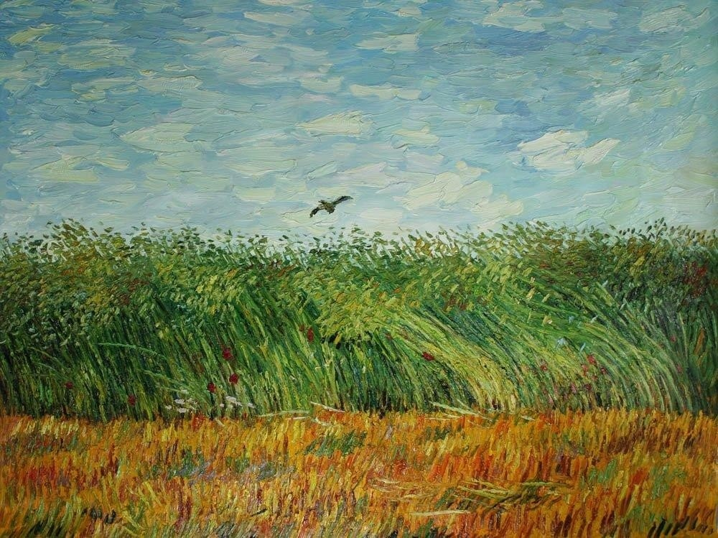
Muchas Gracias
Eduardo Gratacós. Director Ejecutivo CERES
eduardo.gratacos@ucv.cl
Estación Experimental La Palma, Quillota. PUCV

